Slide 1
Публичный отчет о деятельности МДОУ «Детский сад № 241» за 2020год
0 3июня, 2021г.

Slide 2
МДОУ «Детский сад № 241»
Осуществляет свою деятельность на основании,
устава, лицензии

Slide 3
Контингент воспитанников
В ДОУ функционирует 12 групп, из них:
9 групп общеразвивающей направленности,
в том числе
2 группы – раннего возраста для детей с 2-3 лет;
2 группы компенсирующей направленности для детей с тяжелыми нарушениями речи (5-7 лет)
1 группа комбинированной направленности для детей с ЗПР

Slide 4
Контингент воспитанников
Общая численность детей составляет 287 (2019-293) детей, что составляет снижение численного состава на 6 воспитанников.
Детский сад посещают дети в возрасте с 2 лет до 7 лет, в том числе:
дети раннего возраста (с 2 до 3 лет) – 29 человека (2019г. - 36 чел.),
дети дошкольного возраста (с 3 до 7 лет) – 258 человек (2019г. - 257чел.)

Slide 5
Контингент воспитанников
Воспитанников с ограниченными возможностями здоровья (ТНР, ЗПР) в общей численности воспитанников, получающих услуги – 43 (15 % от общей численности воспитанников).
По сравнению с 2019г.
повышение показателя на 1,1%

Slide 6
Заболеваемость детей ДОУ за 2020г.
Notes:
За 2018 год снизился средний показатель пропущенных дней при посещении дошкольной образовательной организации по болезни на одного воспитанника (с 14,9 дней (2017г.) до 11,7 дней (2018г.). Это свидетельствует об эффективности оздоровительных мероприятиях, проводимых в ДОУ и уменьшением количества инфекционных заболеваний в 2018г.

Slide 7
Заболеваемость детей ДОУ за 2020г.

Slide 8
Движение контингента детей в ДОУ в 2020г.
Принято в ДОУ
с 2-3 лет – 37 детей (2019г.- 44)
с 3-7 – 29 ребенок (2019г. -46 )
Количество
выпускников в 2021г. - 70

Slide 9
Результаты адаптации к ДОУ
Ясли:
Поступило всего: 37
Легкая степень 17(46%)
Средняя степень 20(54%)
Тяжелая степень - - -
Сад:
29
29(100%)
0(0%)

Slide 10
Кадровое обеспечение
Численность персонала – 58 :
Заведующий – 1
Главный бухгалтер – 1
Зам . Заведующего
по АХЧ - 1
Старший воспитатель – 1
Музыкальный руководитель – 2
Вакансия педагогов – 3 воспитателя
Инструктор по физкультуре – 1
Учитель-логопед – 2+1(вс)
Учитель-дефектолог – 1(вс)
Педагог-психолог – 1
Воспитатели – 21
Младшие воспитатели – 12
Обслуживающий персонал – 10
Медицинский персонал - 2

Slide 11
Образовательный уровень педагогов:
Должность | Всего: | Высшее педаг. | Высшее не пед. | Ср-пр. педаг. | Ср.-пр. не пед | Среднее общее
Старший воспитатель | 1 | 1 | - | - | - | -
Воспитатели | 21 | 14 | - | 7 | - | -
Специалисты | 6 | 6 | - | - | - | -
Всего | 28 | 21 | - | 7 | - | -
Notes:
Повысился образовательный уровень педагогов: имеют высшее педагогическое образование 72% педагогов ДОУ (2017г.- высшее образование 68%). Все педагоги регулярно повышают квалификацию.

Slide 12
Квалификационный уровень педагогов
Notes:
педагогов, имеющих квалификационную категорию – 26 (90% от общей численности педагогов, стабильность показателей по сравнению с предыдущим годом (2017г. - 28 педагогов (90% от общего количества), 1 педагог приступил к педагогической деятельности в 2017-2018 учебном году, 2 педагога в 2018-2019 учебном году и имеют стаж педагогической деятельности менее 2 лет.
Высшая – 12 человек (41% от общей численности педагогов - показатель повышен на 9% (2017г. - 10человек (32 %)
Первая – 14 человек (52% от общей численности педагогов - показатель стабилен (2016г. - 55%). Показатель улучшен, т.к. 3 педагога повысили свой квалификационный уровень.

Slide 13
Квалификационный уровень педагогов
На 2020-2021 учебный год была запланирована аттестация на квалификационные категории 9 педагогов: 2 педагога – подтверждение 1 квалификационной категории, 2 педагога – подтверждение высшей квалификационной категории, 3 педагога - 1 квалификационная категория вновь, 2 педагога – высшая квалификационная категория вновь
Итог прохождения аттестации педагогических работников за 2020-2021 учебный год составил 100%

Slide 14
Педагогический стаж
Всего педагогов | 28 | 100%
Стаж до 5 лет | 3 | 10%
Стаж свыше 30 лет | 3 | 10%
Notes:
Численность педагогических работников в общей численности педагогических работников, педагогический стаж работы которых составляет:
До 5 лет - 2 человека /7% ( 2017г. - 4человека/13% - уменьшение по сравнению с предыдущим годом - 6 % )
Свыше 30 лет- 3человека/ 10% ( 2017г. 3 человека /10% - показатель стабилен

Slide 15
Возрастной ценз педагогов
Всего педагогов | 28 | 100%
Возраст до 30 лет | 3 | 10%
Возраст свыше 55 лет | 6 | 20,7%
Notes:
Численность педагогических работников в общей численности педагогических работников в возрасте до 30 лет- 3 человека /10% ( 2017г. 4человек/13% ) показатель снизился в сравнении с предыдущим годом на 3%)
Численность педагогических работников в общей численности педагогических работников в возрасте от 55 лет - 5 человек /17% (2017г. -5человек/16%) Показатель повысился по сравнению с предыдущим годом - 1% )

Slide 16
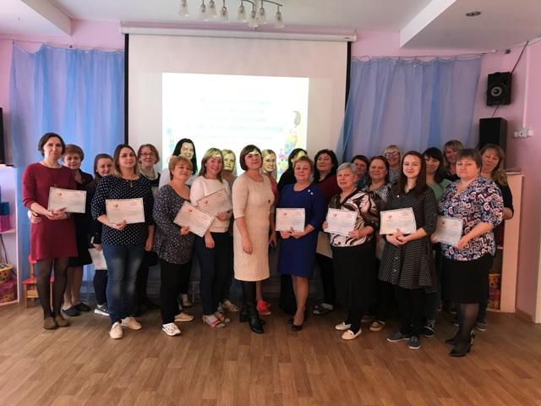
Повышение квалификации педагогов
В 2020-2021 учебном году курсы повышения квалификации прошли 3 педагога (11%) - Соколова Ю.Б., Соколова Е.В., Новикова А.А.
Notes:
Одним из условий, обеспечивающих качество образовательного процесса при работе с детьми, является повышение квалификации педагогов. Все педагоги регулярно повышают квалификацию.

Slide 17
Образовательная деятельность
МДОУ «Детский сад № 241» работает по основной образовательной программе ДОУ, составленной на основе ФГОС и адаптированной основной образовательной программе

Slide 18
Цель ДОУ
Создание благоприятных условий для полноценного проживания ребенком дошкольного детства, формирование основ базовой культуры личности, всестороннее развитие психических и физических качеств в соответствии с возрастными и индивидуальными особенностями, подготовка к жизни в современном обществе, к обучению в школе, обеспечение безопасности жизнедеятельности дошкольника.
Реализация инновационной деятельности.

Slide 19
Задачи:
Содействовать охране и укреплению психического и физического здоровья воспитанников, формировать культуру здорового образа жизни.
Повышать ИКТ-компетентности педагогов в использовании дистанционных образовательных технологий.
Совершенствовать развивающую предметно-пространственную среду и материально-техническую базу МДОУ, с учётом требований ФГОС ДО (организация деятельности детей в центрах активности).
Содействовать позитивной социализации ребенка и проявлению субъектной позиции детей с использованием технологий «Утренний круг»
Способствовать повышению заинтересованности и вовлеченности родителей в образовательный процесс, используя дистанционные формы работы.
Расширять спектр образовательных услуг по дополнительному образованию дошкольников.

Slide 20
Инновационная деятельность
МДОУ «Детский сад № 241» являлся
МРЦ «Муниципальная модель организационно-методического сопровождения проекта «Успех каждого ребенка»
МИП «Модель организации ранней помощи и сопровождения детей и их семей в ДОУ» Направление: «Организация системы развития детей раннего возраста как самостоятельного элемента современной модели образования»
Муниципальный проект «Развитие культуры проектного управления в условиях реализации Национального проекта «Образование»»

Slide 21
Инновационная деятельность
Направление: «Организация системы развития детей раннего возраста как самостоятельного элемента современной модели образования»
Где представлялся опыт:
Мастер-класс «Портрет педагога раннего детства. Характеристика профессиональных компетенций и личностных качеств» на базе МДОУ «Детский сад № 2», 27.01.2021 г.
Мастер-класс: «Организация и оценка развивающей предметно-пространственной среды в группах раннего возраста» на базе МДОУ «Детский сад № 1», февраль 2021 г.
Семинар: «Использование современных технологий и арт-методик в работе с детьми раннего возраста» на базе МДОУ «Детский сад № 10», 12.03.2021 г.
Семинар: «Организация мониторинга детского развития в группах раннего возраста» на базе МДОУ «Детский сад № 241», 28.04.2021 г. (Абдыкова В.И., Дубынина Н.А.)
Семинар: «Сопровождение адаптации детей раннего возраста в условиях реализации ФГОС ДО. Программа адаптации» на базе МДОУ «Детский сад № 50» 23.04.2021 г.
Семинар: «Организация работы детского сада с детьми раннего возраста в рамках консультационного пункта» на базе МДОУ «Детский сад № 50», 21.05.2021г.

Slide 22
Инновационная деятельность
Муниципальный ресурсный центр: Муниципальная модель организационно-методического сопровождения проекта «Успех каждого ребенка»
Представление опыта:
мастер-класс для педагогов муниципальной системы образования по теме «Использование ГУГЛ форм для выявления наиболее востребованных направлений дополнительного образования», 22.01.2021г.
Разработка практического материала - анкеты, использование ГУГЛ форм, презентации
Творческая группа Панина Ю.А., Маслова Е.Ю., Грибкова И.Н., Дубынина Н.А.

Slide 23
Инновационная деятельность
Муниципальный проект «Развитие культуры проектного управления в условиях реализации Национального проекта «Образование»» и Малого сетевого проекта «Проектирование деятельности педагогического коллектива по модернизации современных практик трудового воспитания на этапе дошкольного детства»
Представление опыта:
Мастер-класс "Использование технологии лэпбука при ознакомлении дошкольника с профессиями", 25.05.2021
Творческая группа ( Соколова Е.В., Барбина А.С., Рыбина О.А., Битенькова С.А., Дуксина А.Ю.)
Участие в 75-ой Международной научной конференции «Чтения Ушинского»03-04.03.2021 (Бахвалова Е.Г., Дубынина Н.А.)
Статья «Трудовое воспитание в педагогической системе К.Д.Ушинского: взгляд из XXI века» (Бахвалова Е.Г., Дубынина Н.А.)
Создание продукта – виртуальные экскурсии – Красковская Е.Е.., Бахвалова Е.А., Москвичева А.В., Соколова Ю.Б., Панина Ю.А., Чиликова Е.Е., Шарапова Е.А., Москвичева А.В.

Slide 24
Участие в конкурсах ДОУ
Уровень | Название | Достижения
Всероссийский | III Национальный чемпионат "Навыки мудрых" в компетенции «Дошкольное воспитание» | Учитель-логопед Красковская Е.Е. 2 место
Региональный | Областной творческий конкурс педагогических работников образовательных организаций «ЯрПрофи», Приказ ГОАУ ДО Ярославской области Центра детско-юношеского технического творчества от 28.09.2020 г. № 81/01-50 | Воспитатель Соколова Е.В. сертификат участника
 | областной конкурс на лучшие учебно-методические материалы по организации работы по пожарной безопасности в образовательных организациях УТВЕРЖДЕНО совместным приказом департамента образования Ярославской области от 25.02.2021 № 55/01-03ЯООООО ВДПО от 12.03.2021 № 70 и Главного управления МЧС России по Ярославской области от 15.03.2021 № 151 | Воспитатель Дусина А.Ю. 2 место, воспитатели Соколова Е.В., Новикова А.А. – сертификаты участников
Муниципальный | Городской конкурс творческих работ Ярославль в моем сердце , Приказ Департамента образования мэрии г. Ярославля от 31.08.2020 № 01-05/644 | Педагог -психолог Абдыкова В.В. 1 место
 | городской конкурс «Лучшая образовательная организация муниципальной системы образования города Ярославля по итогам учебного года» | участники
 | Городской конкурс книжек-малышек «Записки маленького горожанина», Приказ Департамента образования мэрии г. Ярославля от 27.05.2020 № 01-05/386 | Воспитатель Панина Ю.А. 3 место
 | Городской дистанционный фестиваля – конкурс творческого мастерства педагогических работников муниципальных образовательных учреждений города Ярославля «Мастер-АС» Приказ Департамента образования мэрии г. Ярославля от 28.09.2020 № 01-05/742 | Воспитатель Моржова М.А. Лауреат 2 степени Сертификаты участников
 | Городской конкурс творческих работ «Волшебная снежинка» Приказ Департамента образования мэрии г. Ярославля от 13.11.2020 № 01-05/896 | Воспитатель Полозова О.А. – 2 место, сертификаты участников

Slide 25
Освоение программы

Slide 26
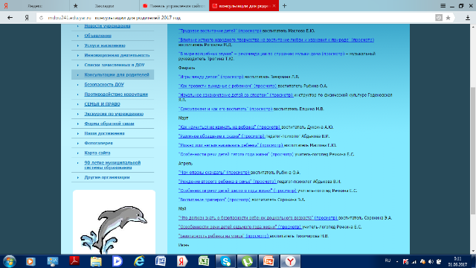
Публикации педагогов ДОУ
Консультации педагогов на сайте ДОУ
Адрес сайта ДОУ: mdou241.edu.yar.ru

Slide 27
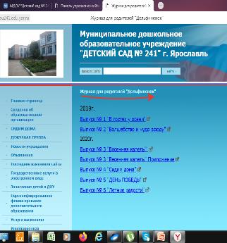
Газета «Дельфинёнок» Ответственные - Соколова Е.В., Новикова А.А.

Slide 28
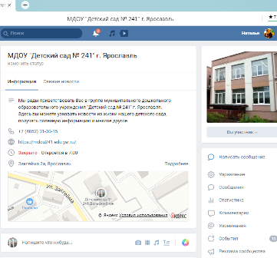
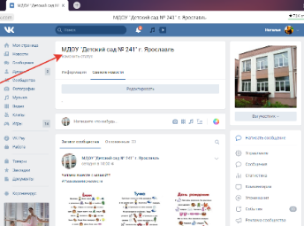
ИМИДЖ УЧРЕЖДЕНИЯ Страница ВКонтакте

Slide 29
Анкетирование родителей
Оценка качества предоставляемых услуг в ДОУ №241 родителями воспитанников, 2020г.
Принял участи в опросе - 253 человека (88,7%)
№ группы | Средний уровень удовлетворенности в %
1 | 88,7
2 | 84.4
3 | 82,8
4 | 65,9
5 | 87,4
6 | 75,6
7 | 84,4
8 | 62,8
9 | 78,4
10 | 83,1
11 | 83.5
12 | 86.4

Slide 30
Дополнительные образовательные (платные) услуги
Нормативно-правовая документация :
- Устав
- Лицензия
Распорядительные акты и документы МДОУ «Детский сад № 241»
Кружок «Лучики» (изонить) – 5-7 лет
Кружок «Читайка» 5-7 лет
Кружок «Оригами» 5-6лет
Посещают кружки 60 детей

Slide 31
Финансово-экономическая деятельность
Поступило средств - 36 158,5 тыс.руб.
В том числе:
Бюджетные средства – 31 127,0 тыс.руб.
Внебюджетные средства – 5 031,5 тыс.руб.

Slide 32
Финансово-экономическая деятельность
Расходы организации – 36 290,7 тыс.руб.
В том числе:
Заработная плата – 19 377,8 тыс.руб
Начисления на выплаты по оплате труда – 5 907,0 тыс.руб
Услуги связи - 43,0 тыс.руб.
Коммунальные услуги – 1 953,3 тыс.руб.
Работы, услуги по содержанию имущества – 934,3 тыс.руб.
Прочие работы, услуги (услуги охраны, услуги банка, мед.осмотры, учеба сотрудников, обслуживание программного обеспечения, услуги по организации питания) – 5 057,2 тыс.руб.
Пособия по социальной помощи населению в натуральной форме (компенсация род. платы) – 908,4 тыс.руб.
Социальные пособия и компенсации персоналу в денежной форме (3 дня б/л) – 129,0 тыс.руб.
Уплата налогов, пошлин и сборов (налог на имущество, земельный налог) – 520,1 тыс.руб.
Приобретение товаров и материальных запасов – 518,9 тыс.руб.

Slide 33
Материально- техническая база Закупка оборудования и материалов для образовательной деятельности (областной бюджет)
Канцелярские принадлежности (для проведения образовательной деятельности с детьми) – 89,6 тыс.руб
Игрушки – 31,6 тыс.руб.
Уличное игровое оборудование – 725,8 тыс.руб.
Термометр бесконтактный – 57,4 тыс.руб.
Спортивный инвентарь – 5,1 тыс.руб.
Дезинфицирующие средства – 151,0 тыс.руб.

Slide 34
Материально- техническая база
ремонтные работы
в 2020-2021 учебном году:
ремонт кровли

Slide 35
Перспективы развития ДОУ на 2021-2022 учебный год
Продолжать повышать эффективность сотрудничества педагогов с родителями в условиях реализации ФГОС ДО
Повышать профессиональную компетентность педагога в процессе реализации ООП ДОУ в соответствии с ФГОС ДО
Повышать эффективность образовательного процесса в ДОУ в условиях реализации ФГОС ДО
Продолжать пополнять развивающую предметно пространственную среду исходя из индивидуальных и возрастных особенностях воспитанников ДОУ и в соответствии с ФГОС ДО
Подано 2 заявка на статус МИП и МРЦ, продолжает работать площадка по раннему возрасту

Slide 36
СПАСИБО ЗА ВНИМАНИЕ

